Slide 1
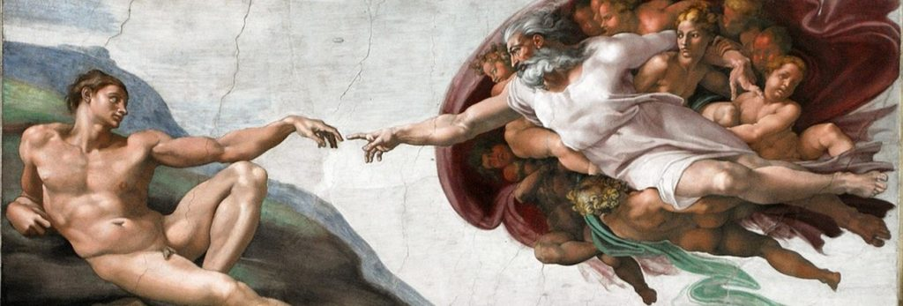
CH. 2 – LA CREATION

Slide 2
Introduction
Une éclipse de la question de la création en théologie
Un regain d’intérêt
Des enjeux très importants
LE TEMOIGNAGE DE L’ECRITURE
1.1. Lecture de Gn 2, 4b – 3, 25
1.2. Lecture de Gn 1 – 2, 4a
1.3. Conclusion et ouvertures

Slide 3
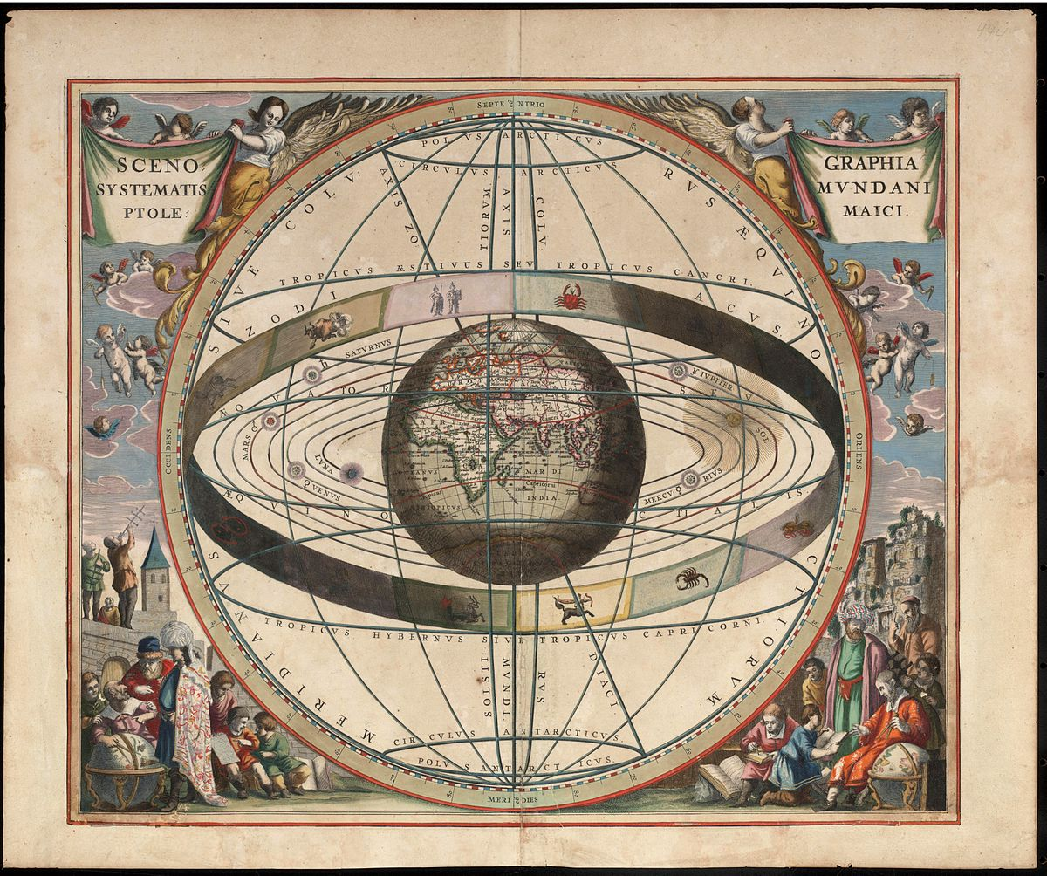

Slide 4
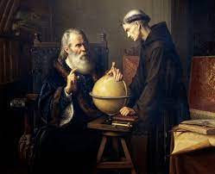

Slide 5
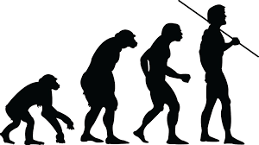

Slide 7
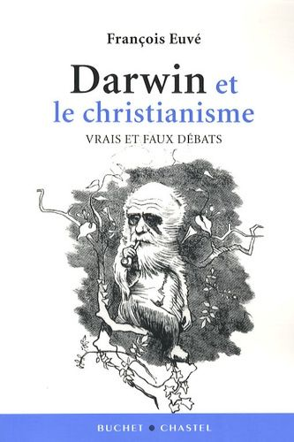

Slide 9
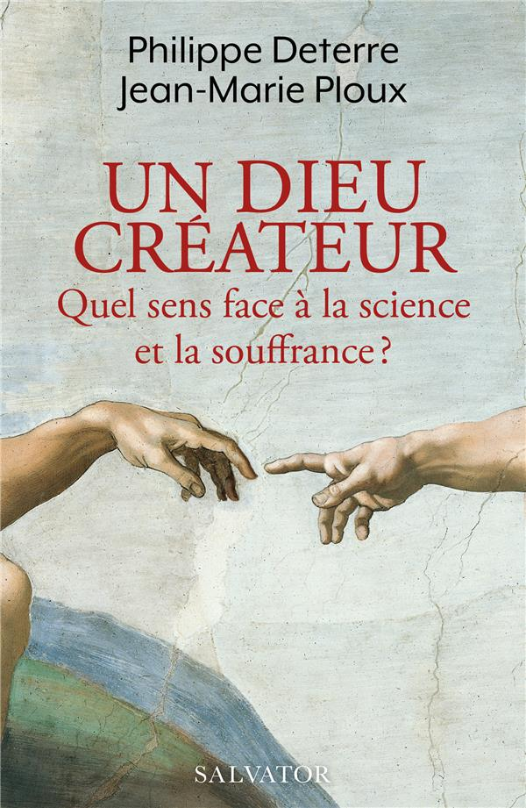

Slide 10
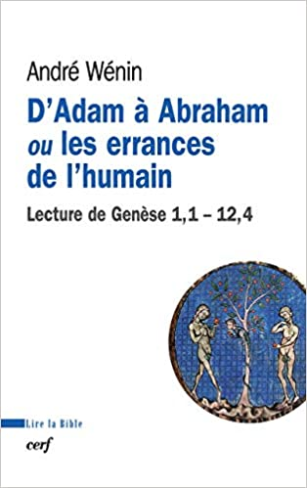

Slide 13
Introduction
Une éclipse de la question de la création en théologie
Un regain d’intérêt
Des enjeux très importants
LE TEMOIGNAGE DE L’ECRITURE
1.1. Lecture de Gn 2, 4b – 3, 25
1.2. Lecture de Gn 1 – 2, 4a
1.3. Conclusion et ouvertures

Slide 14
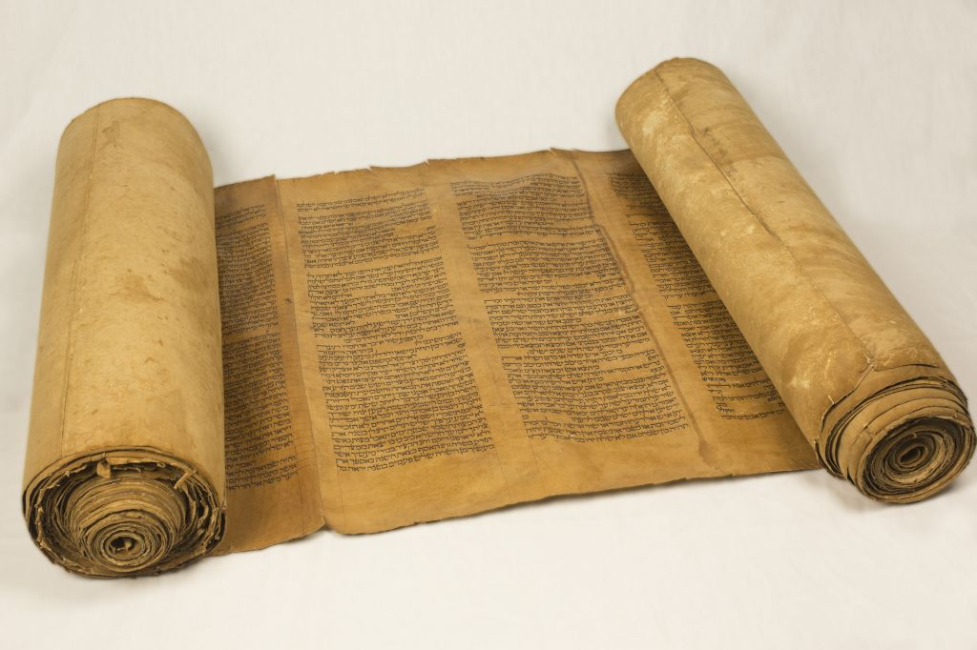

Slide 15
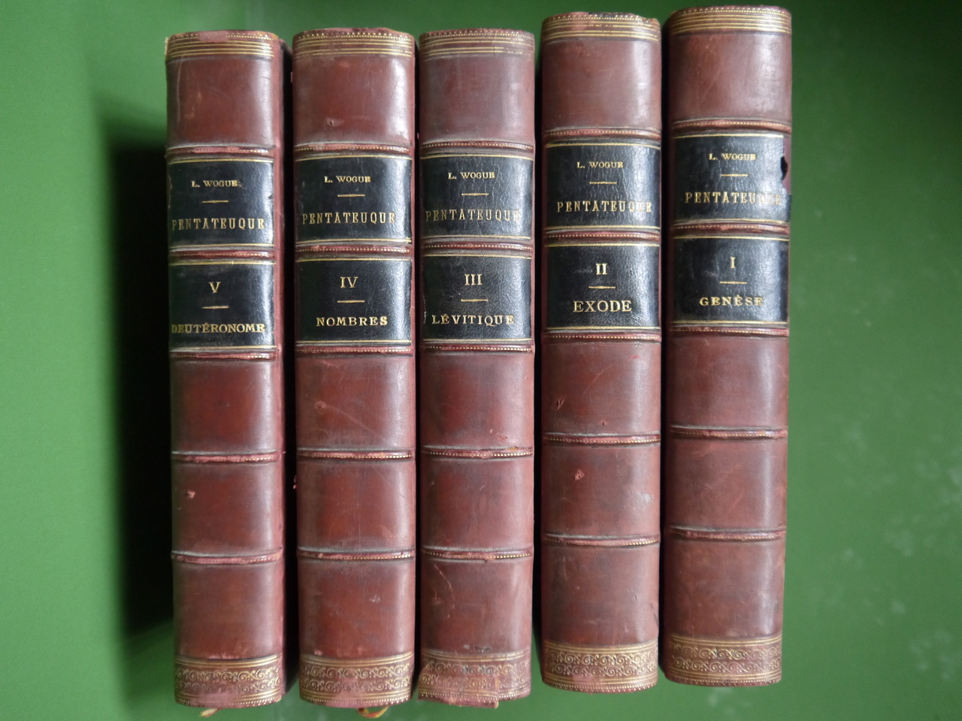
GENESE
EXODE
LEVITIQUE
NOMBRES
DEUTERONOME

Slide 16
Gn 2, 4b-25 (TOB)
Le jour où le SEIGNEUR Dieu fit la terre et le ciel,
5 il n’y avait encore sur la terre aucun arbuste des champs, et aucune herbe des champs n’avait encore germé, car le SEIGNEUR Dieu n’avait pas fait pleuvoir sur la terre et il n’y avait pas d’homme pour cultiver le sol ;
6 mais un flux montait de la terre et irriguait toute la surface du sol.
7 Le SEIGNEUR Dieu modela l’homme avec de la poussière prise du sol. Il insuffla dans ses narines l’haleine de vie, et l’homme devint un être vivant.
8 Le SEIGNEUR Dieu planta un jardin en Eden, à l’orient, et il y plaça l’homme qu’il avait formé.
9 Le SEIGNEUR Dieu fit germer du sol tout arbre d’aspect attrayant et bon à manger, l’arbre de vie au milieu du jardin et l’arbre de la connaissance de ce qui est bon ou mauvais.

Slide 17
10 Un fleuve sortait d’Eden pour irriguer le jardin ; de là il se partageait pour former quatre bras.
11 L’un d’eux s’appelait Pishôn : c’est lui qui entoure tout le pays de Hawila où se trouve l’or
12 – et l’or de ce pays est bon – ainsi que le bdellium et la pierre d’onyx.
13 Le deuxième fleuve s’appelait Guihôn ; c’est lui qui entoure tout le pays de Koush.
14 Le troisième fleuve s’appelait Tigre ; il coule à l’orient d’Assour. Le quatrième fleuve, c’était l’Euphrate.

Slide 18
15 Le SEIGNEUR Dieu prit l’homme et l’établit dans le jardin d’Eden pour cultiver le sol et le garder.
16 Le SEIGNEUR Dieu prescrivit à l’homme : « Tu pourras manger de tout arbre du jardin,
17 mais tu ne mangeras pas de l’arbre de la connaissance de ce qui est bon ou mauvais car, du jour où tu en mangeras, tu devras mourir. »
18 Le SEIGNEUR Dieu dit : « Il n’est pas bon pour l’homme d’être seul. Je veux lui faire une aide qui lui soit accordée. »

Slide 19
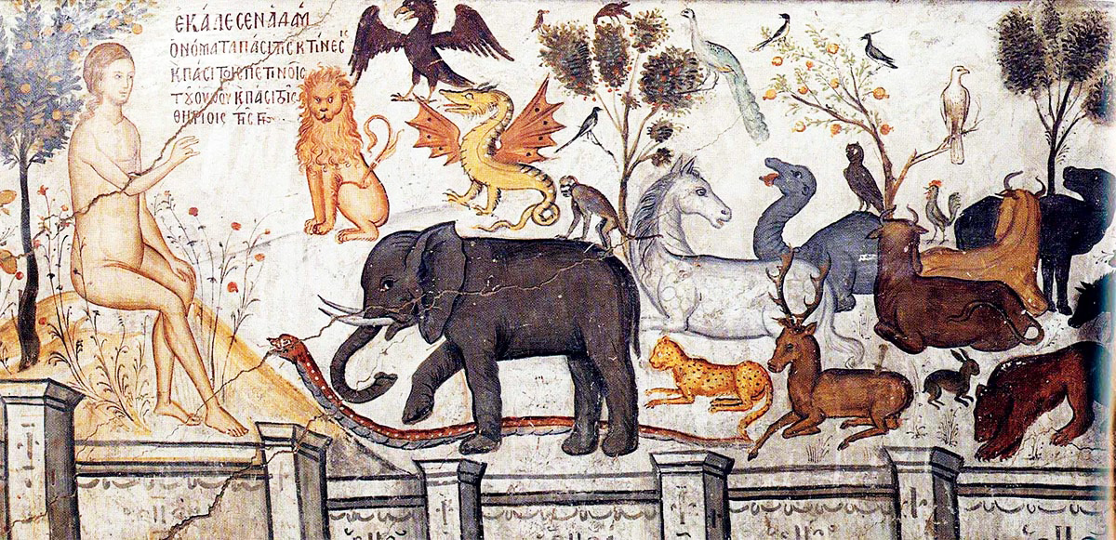
19 Le SEIGNEUR Dieu modela du sol toute bête des champs et tout oiseau du ciel qu’il amena à l’homme pour voir comment il les désignerait. Tout ce que désigna l’homme avait pour nom « être vivant » ;
20 l’homme désigna par leur nom tout bétail, tout oiseau du ciel et toute bête des champs, mais pour lui-même, l’homme ne trouva pas l’aide qui lui soit accordée.

Slide 20
21 Le SEIGNEUR Dieu fit tomber dans une torpeur l’homme qui s’endormit ; il prit l’une de ses côtes et referma les chairs à sa place.
22 Le SEIGNEUR Dieu transforma la côte qu’il avait prise à l’homme en une femme qu’il lui amena.
23 L’homme s’écria : « Voici cette fois l’os de mes os et la chair de ma chair, celle-ci, on l’appellera femme car c’est de l’homme qu’elle a été prise. »
24 Aussi l’homme laisse-t-il son père et sa mère pour s’attacher à sa femme, et ils deviennent une seule chair.
25 Tous deux étaient nus, l’homme et sa femme, sans se faire mutuellement honte.
Bosch, Jardin des délices, v1500 (volet gauche
du triptyque), Madrid, Musée du Prado

Slide 21
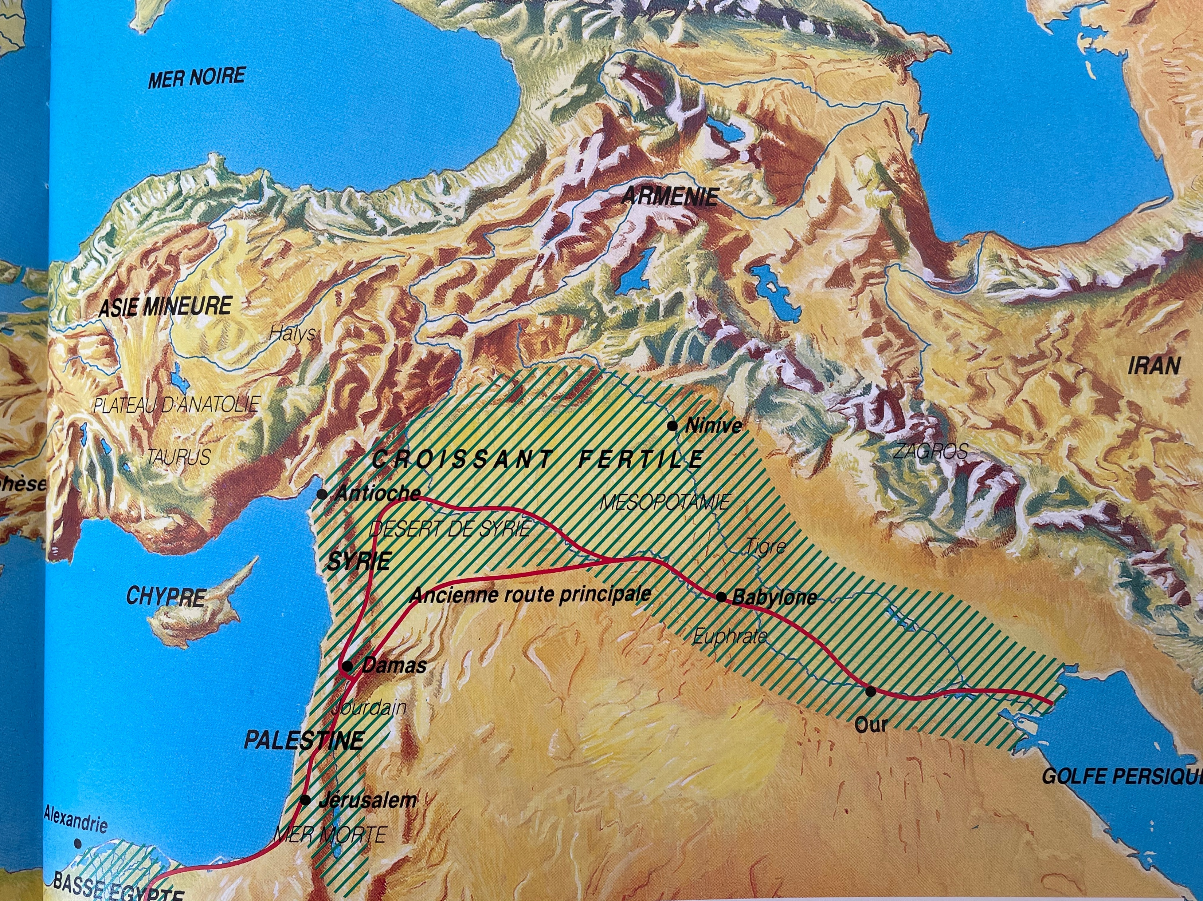

Slide 22
Gn 2, 4b-25 (TOB)
Le jour où le SEIGNEUR Dieu fit la terre et le ciel,
5 il n’y avait encore sur la terre aucun arbuste des champs, et aucune herbe des champs n’avait encore germé, car le SEIGNEUR Dieu n’avait pas fait pleuvoir sur la terre et il n’y avait pas d’homme pour cultiver le sol ;
6 mais un flux montait de la terre et irriguait toute la surface du sol.
7 le SEIGNEUR Dieu modela l’homme avec de la poussière prise du sol. Il insuffla dans ses narines l’haleine de vie, et l’homme devint un être vivant.

Slide 23
La création de l’homme,
portail nord de la cathédrale de Chartres

Slide 25
8 le SEIGNEUR Dieu planta un jardin en Eden, à l’orient, et il y plaça l’homme qu’il avait formé.
9 le SEIGNEUR Dieu fit germer du sol tout arbre d’aspect attrayant et bon à manger, l’arbre de vie au milieu du jardin et l’arbre de la connaissance de ce qui est bon ou mauvais.

Slide 26
10 Un fleuve sortait d’Eden pour irriguer le jardin ; de là il se partageait pour former quatre bras.
11 L’un d’eux s’appelait Pishôn : c’est lui qui entoure tout le pays de Hawila où se trouve l’or
12 – et l’or de ce pays est bon – ainsi que le bdellium et la pierre d’onyx.
13 Le deuxième fleuve s’appelait Guihôn ; c’est lui qui entoure tout le pays de Koush.
14 Le troisième fleuve s’appelait Tigre ; il coule à l’orient d’Assour. Le quatrième fleuve, c’était l’Euphrate.

Slide 27
15 Le SEIGNEUR Dieu prit l’homme et l’établit dans le jardin d’Eden pour cultiver le sol et le garder.
16 Le SEIGNEUR Dieu prescrivit à l’homme : « Tu pourras manger de tout arbre du jardin,
17 mais tu ne mangeras pas de l’arbre de la connaissance de ce qui est bon ou mauvais car, du jour où tu en mangeras, tu devras mourir. »

Slide 28
18 Le SEIGNEUR Dieu dit : « Il n’est pas bon pour l’homme d’être seul. Je veux lui faire une aide qui lui soit accordée. »
19 Le SEIGNEUR Dieu modela du sol toute bête des champs et tout oiseau du ciel qu’il amena à l’homme pour voir comment il les désignerait. Tout ce que désigna l’homme avait pour nom « être vivant » ;
20 l’homme désigna par leur nom tout bétail, tout oiseau du ciel et toute bête des champs, mais pour lui-même, l’homme ne trouva pas l’aide qui lui soit accordée.

Slide 29
21 Le SEIGNEUR Dieu fit tomber dans une torpeur l’homme qui s’endormit ; il prit l’une de ses côtes et referma les chairs à sa place.
22 Le SEIGNEUR Dieu transforma la côte qu’il avait prise à l’homme en une femme qu’il lui amena.
23 L’homme s’écria : « Voici cette fois l’os de mes os et la chair de ma chair, celle-ci, on l’appellera femme (isha) car c’est de l’homme (ish) qu’elle a été prise. »
24 Aussi l’homme laisse-t-il son père et sa mère pour s’attacher à sa femme, et ils deviennent une seule chair.
25 Tous deux étaient nus, l’homme et sa femme, sans se faire mutuellement honte.

Slide 30
23 celle-ci, on l’appellera femme (isha) car c’est de l’homme (ish) qu’elle a été prise.
7 Le SEIGNEUR Dieu modela l’homme (adam) avec de la poussière prise du sol. Il insuffla dans ses narines l’haleine de vie, et l’homme devint un être vivant.

Slide 31
Introduction
Une éclipse de la question de la création en théologie
Un regain d’intérêt
Des enjeux très importants
LE TEMOIGNAGE DE L’ECRITURE
1.1. Lecture de Gn 2, 4b – 3, 25
1.2. Lecture de Gn 1 – 2, 4a
1.3. Conclusion et ouvertures

Slide 32
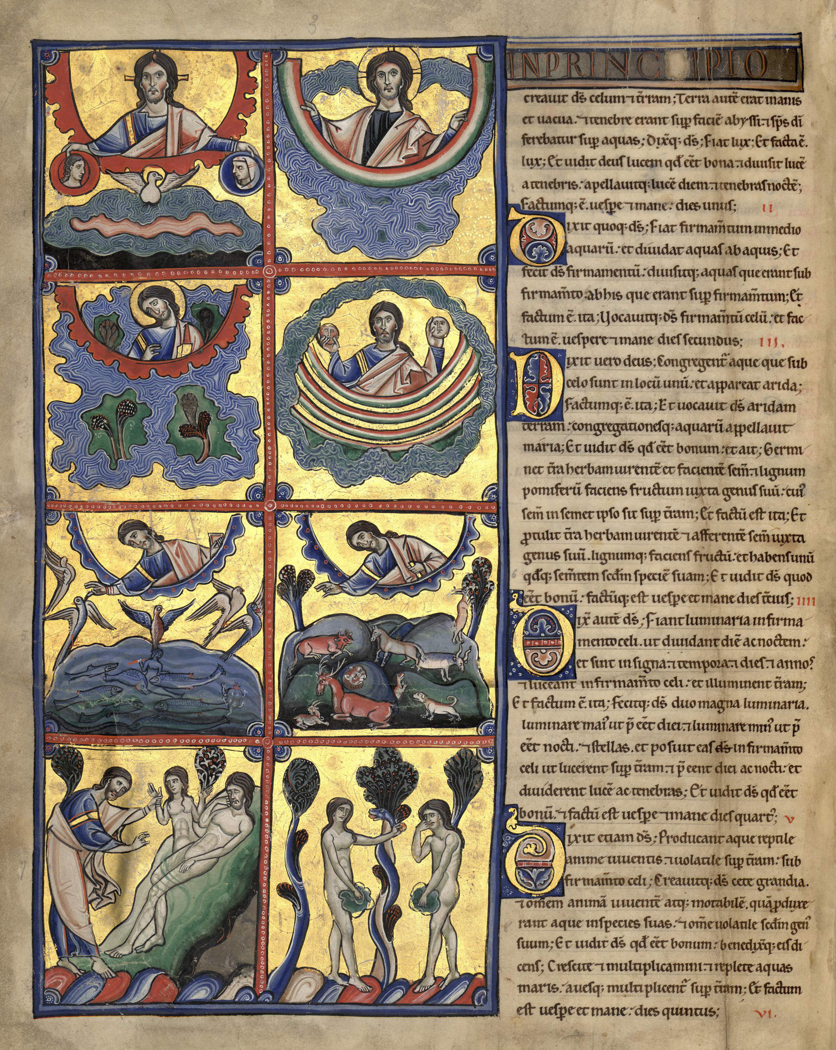

Slide 33
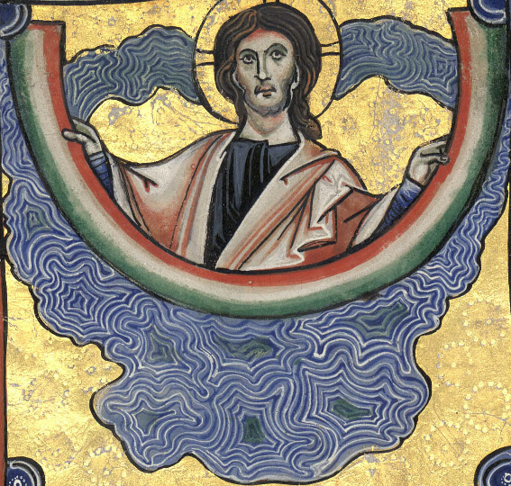
Gn 1-2, 4a
1,1 Commencement de la création par Dieu du ciel et de la terre.
2 La terre était déserte et vide, et la ténèbre à la surface de l’abîme ; le souffle de Dieu planait à la surface des eaux,
3 et Dieu dit : « Que la lumière soit ! » Et la lumière fut.
4 Dieu vit que la lumière était bonne. Dieu sépara la lumière de la ténèbre.
5 Dieu appela la lumière « jour » et la ténèbre il l’appela « nuit ». Il y eut un soir, il y eut un matin : premier jour.
6 Dieu dit : « Qu’il y ait un firmament au milieu des eaux et qu’il sépare les eaux d’avec les eaux ! »
7 Dieu fit le firmament et il sépara les eaux inférieures au firmament d’avec les eaux supérieures. Il en fut ainsi.
8 Dieu appela le firmament « ciel ». Il y eut un soir, il y eut un matin : deuxième jour.

Slide 34
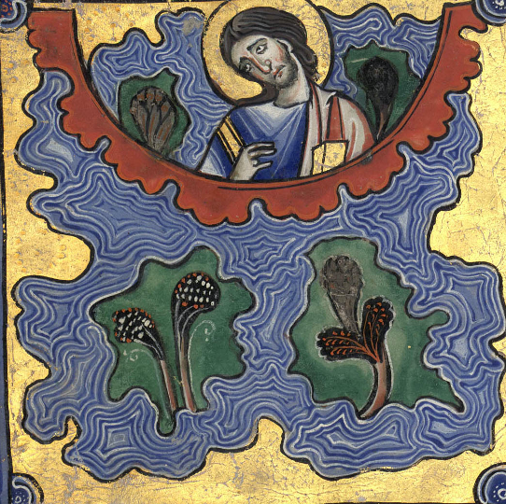
9 Dieu dit : « Que les eaux inférieures au ciel s’amassent en un seul lieu et que le continent paraisse ! » Il en fut ainsi.
10 Dieu appela « terre » le continent ; il appela « mer » l’amas des eaux. Dieu vit que cela était bon.
11Dieu dit : « Que la terre se couvre de verdure, d’herbe qui rend féconde sa semence, d’arbres fruitiers qui, selon leur espèce, portent sur terre des fruits ayant en eux-mêmes leur semence ! » Il en fut ainsi.
12 La terre produisit de la verdure, de l’herbe qui rend féconde sa semence selon son espèce, des arbres qui portent des fruits ayant en eux-mêmes leur semence selon leur espèce. Dieu vit que cela était bon.
13 Il y eut un soir, il y eut un matin : troisième jour.

Slide 35
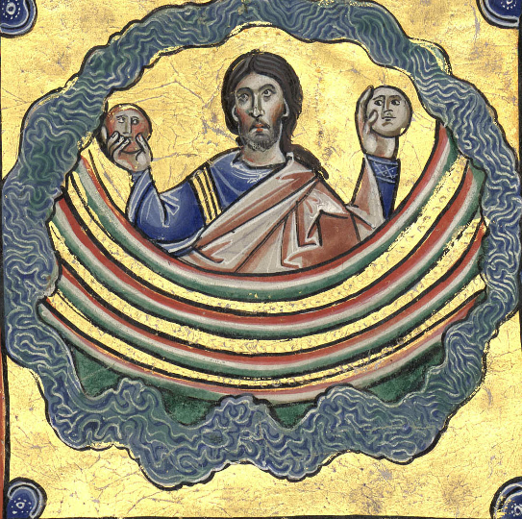
14 Dieu dit : « Qu’il y ait des luminaires au firmament du ciel pour séparer le jour de la nuit, qu’ils servent de signes tant pour les fêtes que pour les jours et les années,
15 et qu’ils servent de luminaires au firmament du ciel pour illuminer la terre. » Il en fut ainsi.
16 Dieu fit les deux grands luminaires, le grand luminaire pour présider au jour, le petit pour présider à la nuit, et les étoiles.
17 Dieu les établit dans le firmament du ciel pour illuminer la terre,
18 pour présider au jour et à la nuit et séparer la lumière de la ténèbre. Dieu vit que cela était bon.
19 Il y eut un soir, il y eut un matin : quatrième jour.

Slide 36
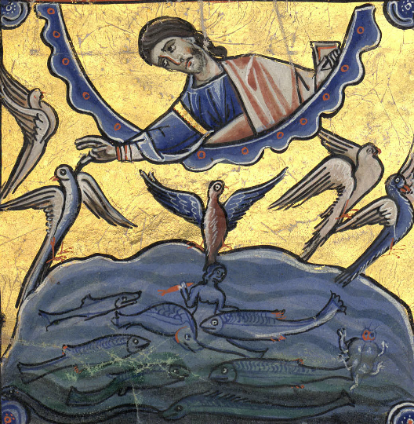
20 Dieu dit : « Que les eaux grouillent de bestioles vivantes et que l’oiseau vole au-dessus de la terre face au firmament du ciel. »
21 Dieu créa les grands monstres marins, tous les êtres vivants et remuants selon leur espèce, dont grouillèrent les eaux, et tout oiseau ailé selon son espèce. Dieu vit que cela était bon.
22 Dieu les bénit en disant : « Soyez féconds et prolifiques, remplissez les eaux dans les mers, et que l’oiseau prolifère sur la terre ! »
23 Il y eut un soir, il y eut un matin : cinquième jour.

Slide 37
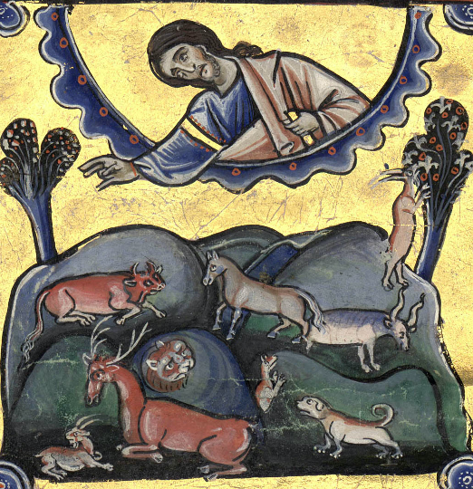
24 Dieu dit : « Que la terre produise des êtres vivants selon leur espèce : bestiaux, petites bêtes, et bêtes sauvages selon leur espèce ! » Il en fut ainsi.
25 Dieu fit les bêtes sauvages selon leur espèce, les bestiaux selon leur espèce et toutes les petites bêtes du sol selon leur espèce. Dieu vit que cela était bon.

Slide 38
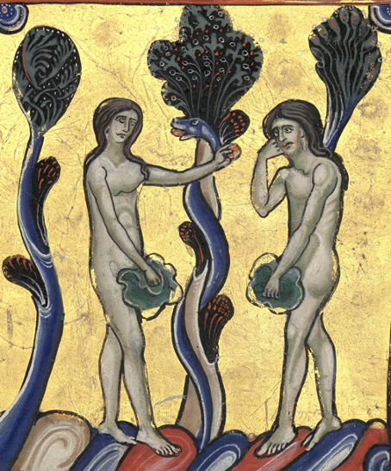
26 Dieu dit : « Faisons l’homme à notre image, selon notre ressemblance, et qu’il soumette les poissons de la mer, les oiseaux du ciel, les bestiaux, toute la terre et toutes les petites bêtes qui remuent sur la terre ! »
27 Dieu créa l’homme à son image, à l’image de Dieu il le créa ; mâle et femelle il les créa.
28 Dieu les bénit et Dieu leur dit : « Soyez féconds et prolifiques, remplissez la terre et dominez-la. Soumettez les poissons de la mer, les oiseaux du ciel et toute bête qui remue sur la terre ! »
29 Dieu dit : « Voici, je vous donne toute herbe qui porte sa semence sur toute la surface de la terre et tout arbre dont le fruit porte sa semence ; ce sera votre nourriture.
30 A toute bête de la terre, à tout oiseau du ciel, à tout ce qui remue sur la terre et qui a souffle de vie, je donne pour nourriture toute herbe mûrissante. » Il en fut ainsi.
31 Dieu vit tout ce qu’il avait fait. Voilà, c’était très bon. Il y eut un soir, il y eut un matin : sixième jour.

Slide 39
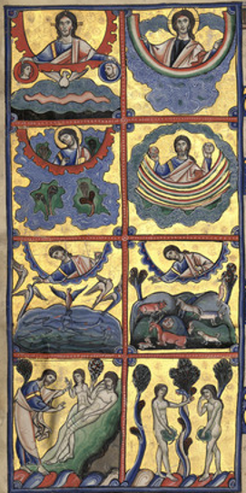
2,1 Le ciel, la terre et tous leurs éléments furent achevés.
2 Dieu acheva au septième jour l’œuvre qu’il avait faite, il arrêta au septième jour toute l’œuvre qu’il faisait.
3 Dieu bénit le septième jour et le consacra car il avait alors arrêté toute l’œuvre que lui-même avait créée par son action.
4 Telle est la naissance du ciel et de la terre lors de leur création.

Slide 40
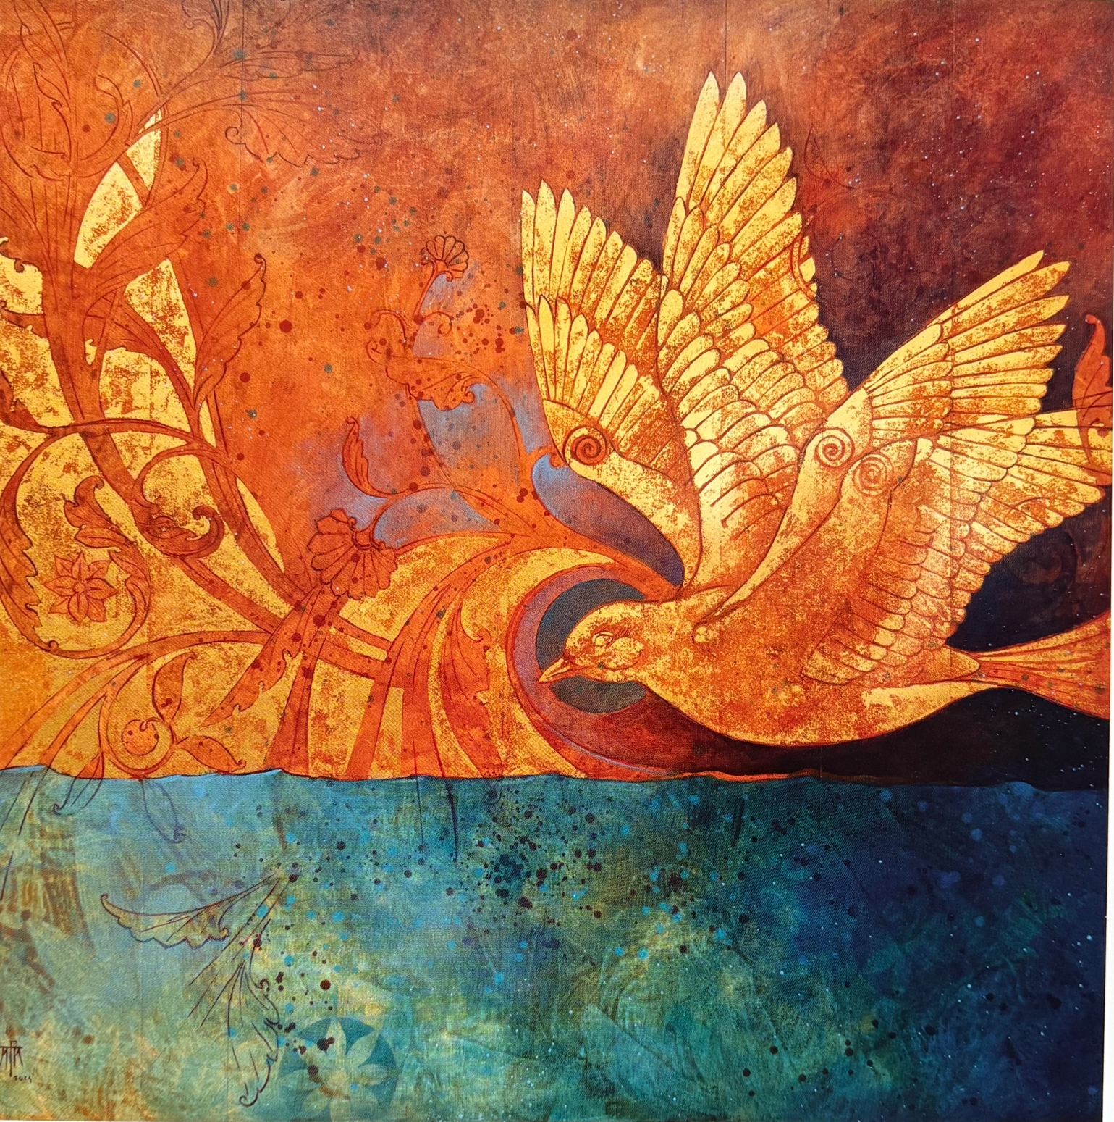
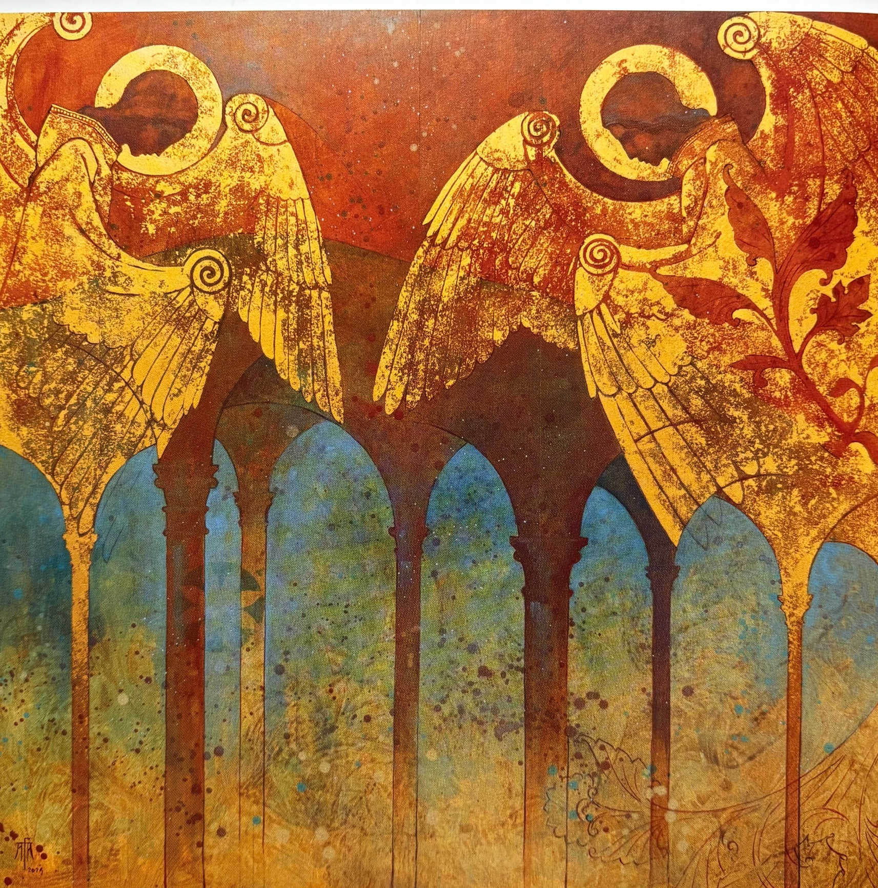
Frison-Roche
Premier jour
Deuxième jour

Slide 41
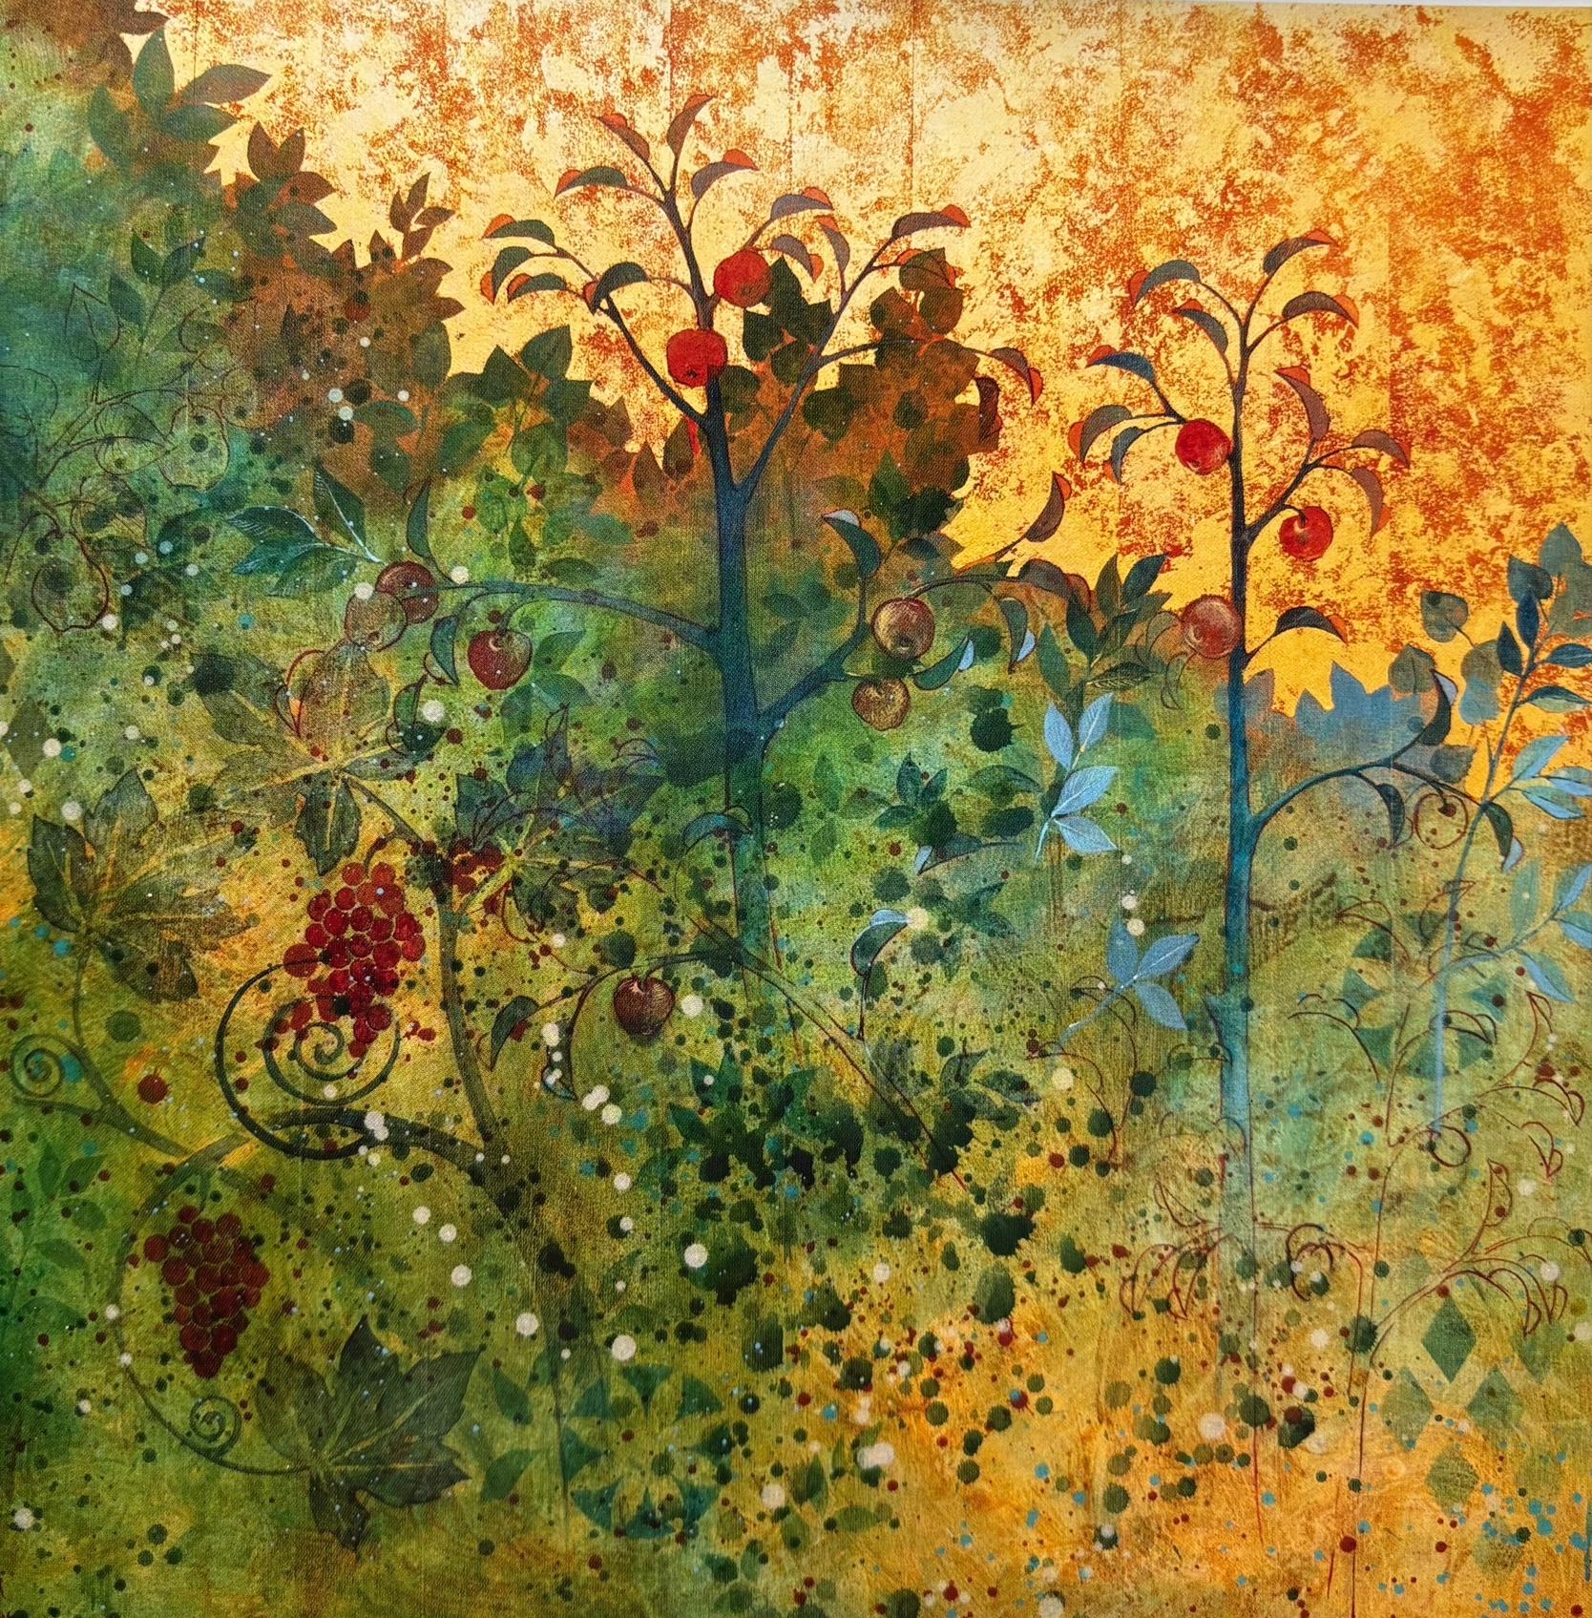
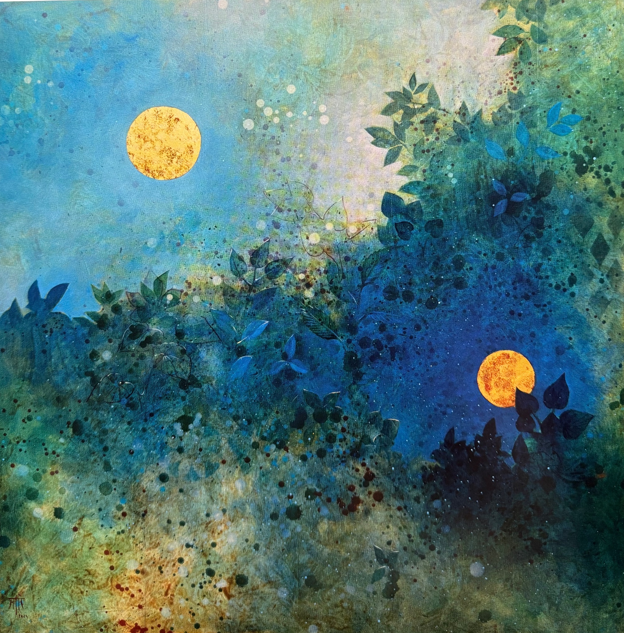
Troisième jour
Quatrième jour

Slide 42
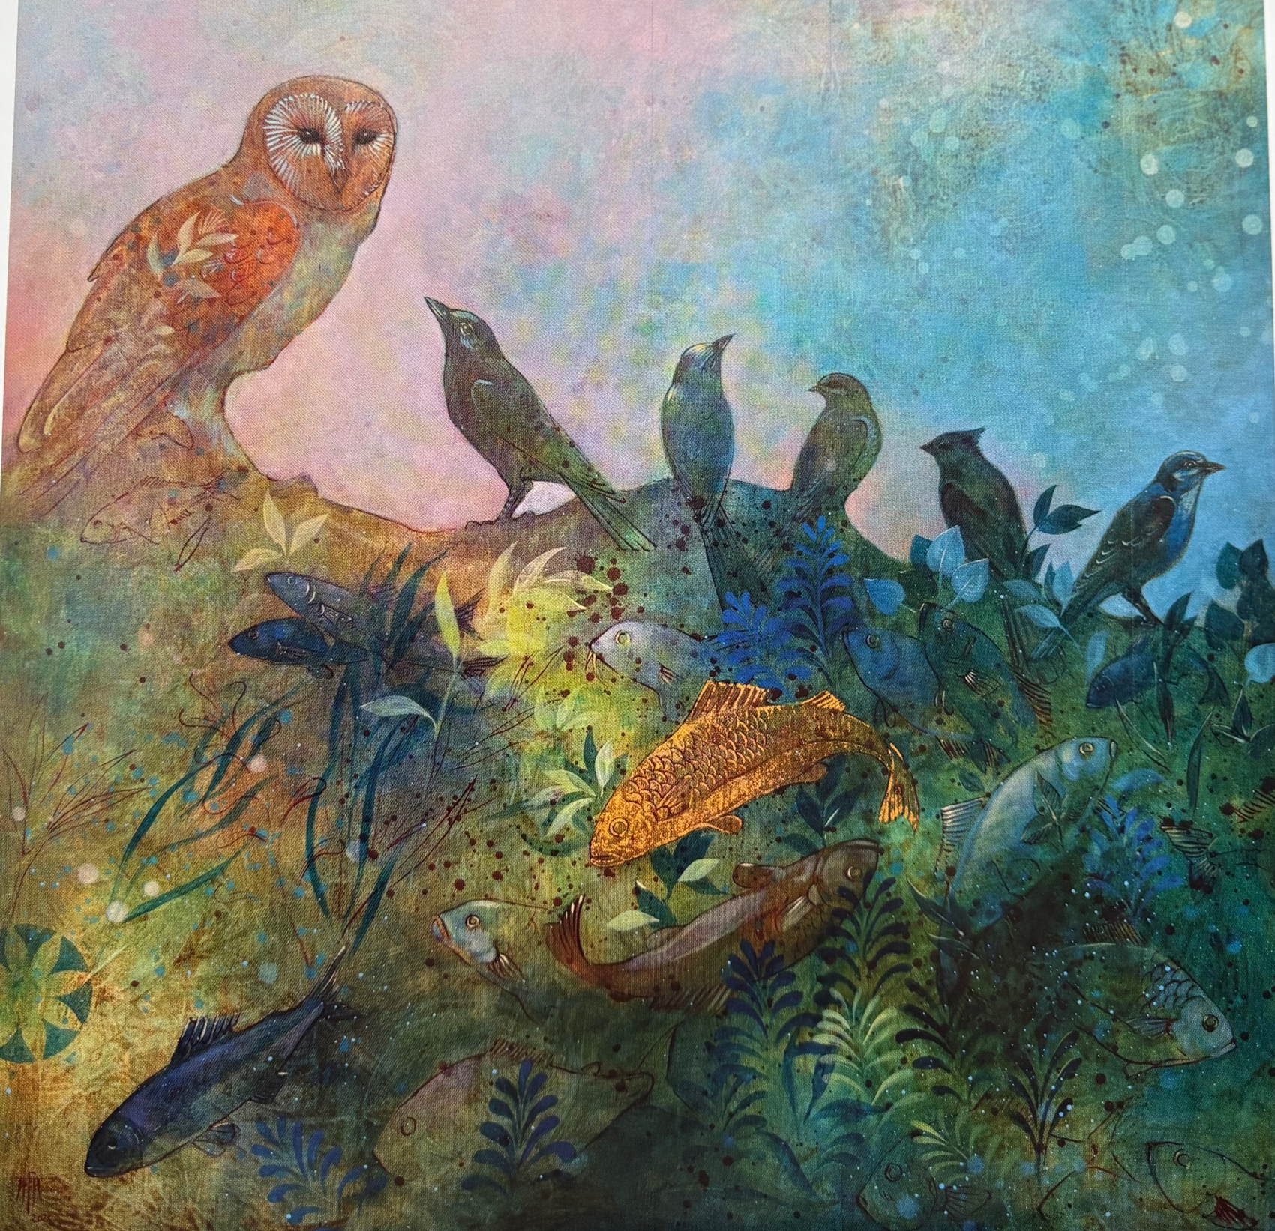
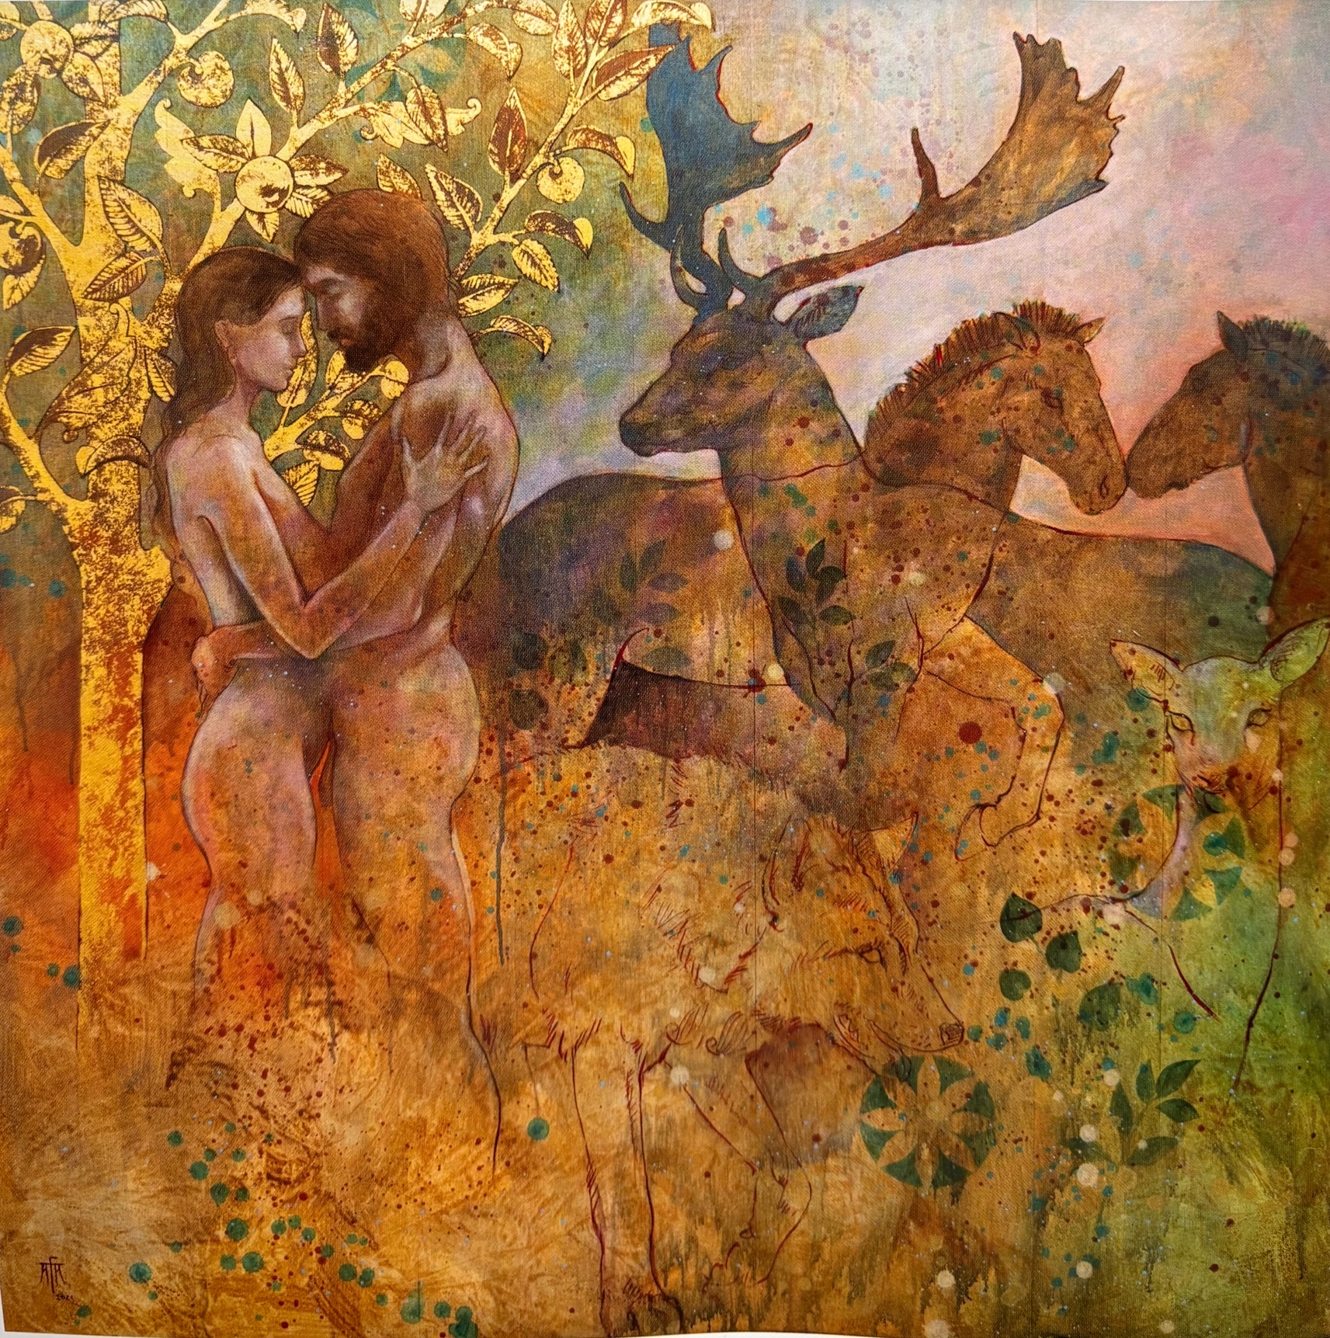
Cinquième jour
Sixième jour

Slide 43
Septième jour

Slide 45
26 Dieu dit : « Faisons l’homme à notre image, selon notre ressemblance, et qu’il soumette les poissons de la mer, les oiseaux du ciel, les bestiaux, toute la terre et toutes les petites bêtes qui remuent sur la terre ! »
27 Dieu créa l’homme à son image, à l’image de Dieu il le créa ; mâle et femelle il les créa.
28 Dieu les bénit et Dieu leur dit : « Soyez féconds et prolifiques, remplissez la terre et dominez-la. Soumettez les poissons de la mer, les oiseaux du ciel et toute bête qui remue sur la terre ! »

Slide 46
29 Dieu dit : « Voici, je vous donne toute herbe qui porte sa semence sur toute la surface de la terre et tout arbre dont le fruit porte sa semence ; ce sera votre nourriture.
30 A toute bête de la terre, à tout oiseau du ciel, à tout ce qui remue sur la terre et qui a souffle de vie, je donne pour nourriture toute herbe mûrissante. » Il en fut ainsi.
31 Dieu vit tout ce qu’il avait fait. Voilà, c’était très bon. Il y eut un soir, il y eut un matin : sixième jour.

Slide 47
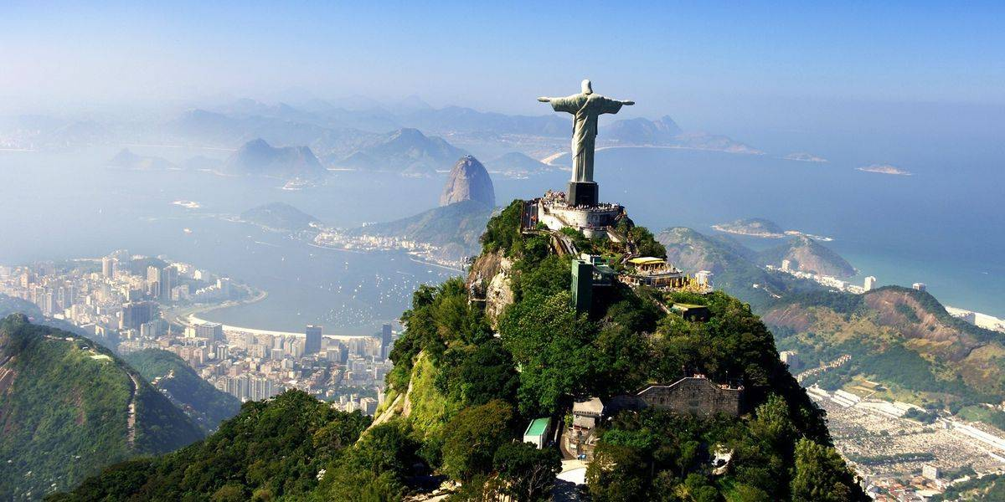

Slide 48
« Alors je vis un ciel nouveau et une terre nouvelle, car le premier ciel et la première terre ont disparu et la mer n’est plus (…). Et celui qui siège sur le trône dit : voici je fais toutes choses nouvelles. » (Ap 21, 1.5)

